Slide 1

PWM

Slide 2
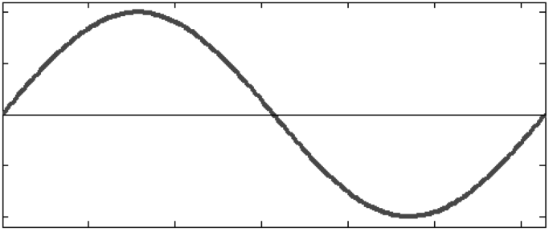
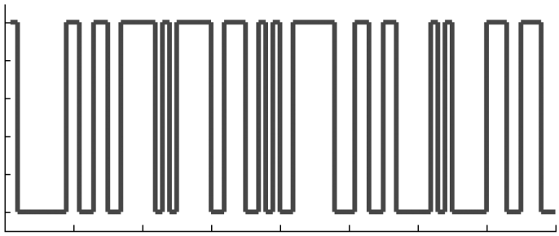
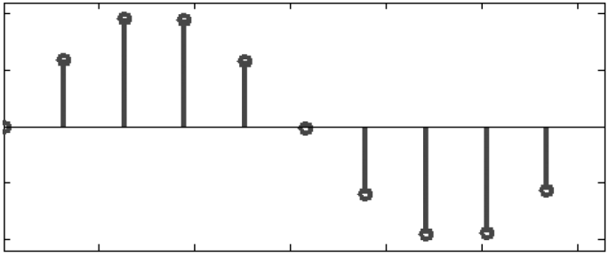
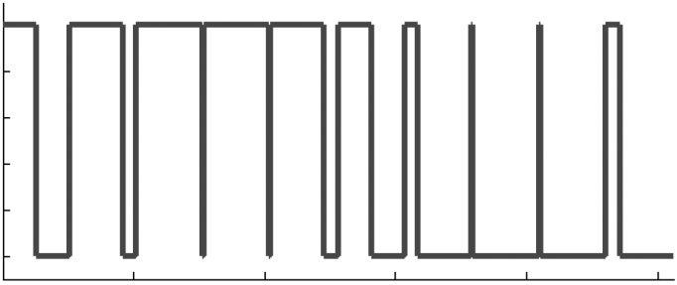
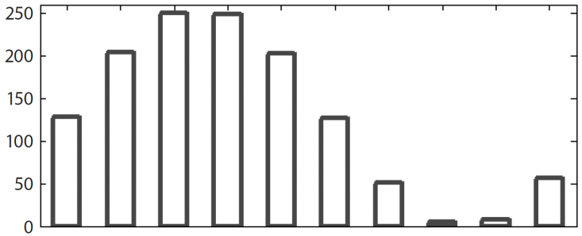
아날로그-디지털 변환
샘플링
PAM 방식 : 2진수 그대로
0과 1로 표현
양자화
PWM 방식 : HIGH 값의
비율로 표현

Slide 3
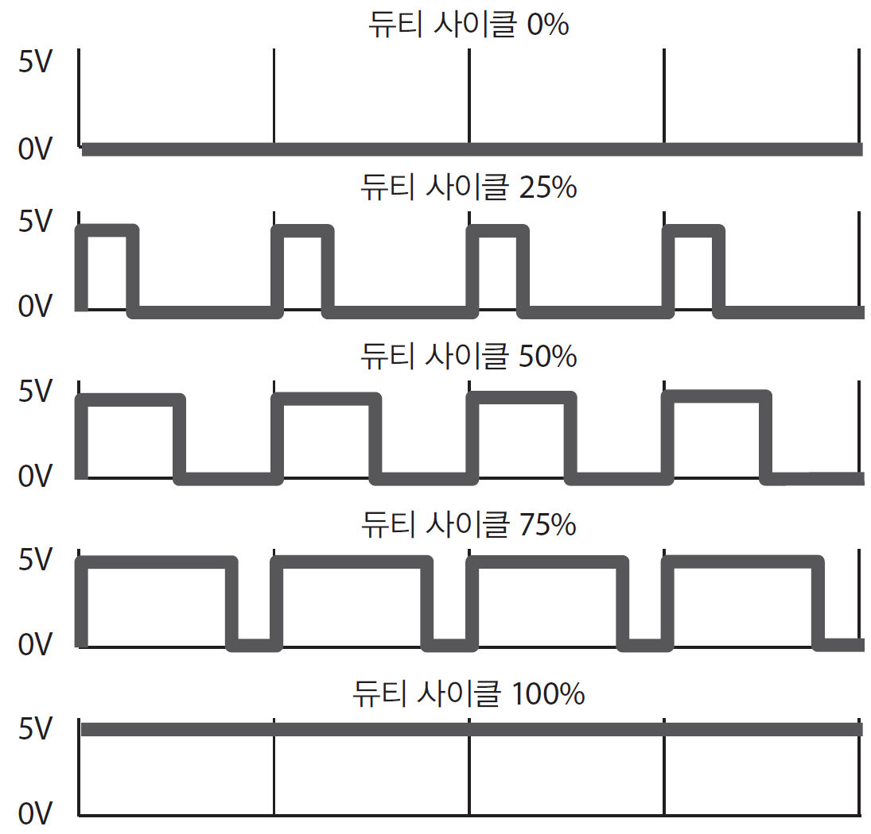
듀티 사이클 : HIGH 값의 비율

Slide 4
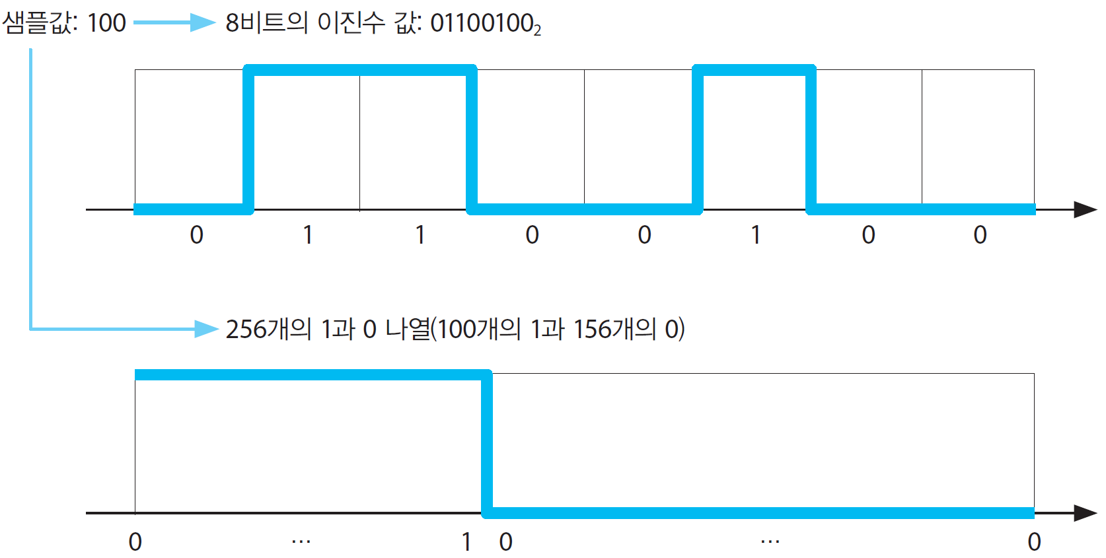
PAM v.s. PWM

Slide 5
PWM 신호
HIGH 값의 비율로 표현
개별 비트가 아닌 한 주기에 반응
주기 내의 HIGH 값 비율(duty cycle)에 의해 동작이 제어
LED 밝기 제어, 모터 속도 제어 등에 흔히 사용
아날로그 신호와 ‘유사한’ 효과를 얻는 방법
LED 밝기 제어
50% 듀티 사이클에서 LED는 최대 밝기의 50%로 인식
잔상 효과로 가능함

